Slide 1

혼자 공부하는 자바스크립트
Chapter 09 클래스
ㅇㅇ대학교 ㅇㅇ학과
홍길동

Slide 2
시작하기전에
예제 다운로드 및 동영상 강의
https://hanbit.co.kr/store/books/look.php?p_code=B8393055290
저자 : 윤인성
출근하는 게 싫어서 책을 집필하기 시작했다. 현재 직업 특성상 집에서 나갈 이유가 별로 없다는 것에 굉장히 만족하는 성격이기도 하다. 홍차와 커피를 좋아하며 기타, 가야금, 그림 그리기, 스컬핑 등이 취미이다. 저서로는 『혼자 공부하는 파이썬』, 『IT CookBook, HTML5 웹 프로그래밍』, 『모던 웹을 위한 JavaScript+jQuery 입문』, 『모던 웹을 위한 Node.js 프로그래밍』, 『모던 웹 디자인을 위한 HTML5+CSS3 입문』 등이 있으며, 역서로는 『TopCoder 알고리즘 트레이닝』, 『자바 퍼즐러』, 『소셜 코딩으로 이끄는 GitHub 실천 기술』, 『Nature of Code』 등이 있다.

Slide 3
이 책의 학습 목표
CHAPTER 01: 자바스크립트 개요와 개발환경 설정
자바스크립트 개발환경 설치와 자바스크립트 프로그래밍 기본 용어 학습
CHAPTER 02: 자료와 변수
프로그램 개발의 첫걸음. 자료형과 변수 학습
CHAPTER 03: 조건문
프로그램의 흐름을 변화시키는 요소. 조건문의 종류를 알아보고 사용 방법을 이해
CHAPTER 04: 반복문
배열의 개념과 문법을 익혀 while 반복문과 for 반복문 학습
CHAPTER 05: 함수
다양한 형태의 함수를 만들기와 매개변수를 다루는 방법 이해
CHAPER 06: 객체
객체의 속성과 메소드, 생성, 관리하는 기본 문법 학습
CHAPER 07: 문서 객체 모델
DOMContentLoaded 이벤트를 사용한 문서 객체 조작과 다양한 이벤트의 사용 방법 이해
CHAPER 08: 예외 처리
구문 오류와 예외를 구분하고, 예외 처리의 필요성과 예외를 강제로 발생시키는 방법을 이해
CHAPER 09: 클래스
객체 지향을 이해하고 클래스의 개념과 문법 학습
CHAPER 10: 리액트 라이브러리
리액트 라이브러리 사용 방법과 간단한 애플리케이션을 만드는 방법 학습

Slide 4
Contents
CHAPTER 09: 클래스
SECTION 9-1 클래스의 기본 기능
SECTION 9-2 클래스의 고급 기능

Slide 5
CHAPTER 09 클래스
객체 지향을 이해하고 클래스의 개념과 문법 학습

Slide 6
SECTION 9-1 클래스의 기본 기능(1)
객체 지향 패러다임
깃허브 통계에 따르면, 자바스크립트, 자바, 파이썬, PHP, C#, C++, 루비, C, 오브젝티브C, 스칼라, 스위프트 등의 프로그래밍 언어가 많이 사용
C를 제외한 모든 프로그래밍 언어는 객체 지향Object Oriented이라는 패러다임을 기반으로 만들어진 프로그래밍 언어
객체 지향 패러다임: 객체 지향 프로그래밍 객체를 만들고 객체들의 상호작용을 중심으로 개발하는 방법론
객체 지향 프로그래밍 언어들은 클래스(class)라는 문법으로 객체(object)를 효율적이고 안전하게 만들어 객체 지향 패러다임을 쉽게 프로그래밍에 적용할 수 있도록 도와줌
추상화(abstraction)
복잡한 자료, 모듈, 시스템 등으로부터 핵심적인 개념과 기능을 간추려내는 것, 즉, 프로그램에 필요한 요소만 사용해서 객체를 표현하는 것
같은 형태의 개체 만들기
학생 성적 관리 프로그램
학생이라는 객체가 필요하고, 학생들로부터 성적 관리에 필요한 공통사항을 추출하는데, 이를 추상화라고 함
학생들이 여러 명이므로 추출한 요소는 배열을 이용해 관리

Slide 7
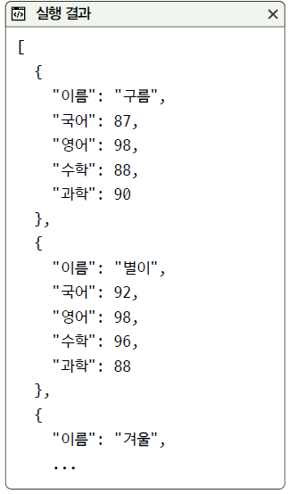
SECTION 9-1 클래스의 기본 기능(2)
같은 형태의 객체 만들기
학생 성적 관리 프로그램
객체와 배열 조합하기 (소스 코드 9-1-1.html)
01 <script> 02 // 객체를 선언합니다. 03 const students = [] 04 students.push({ 이름: '구름', 국어: 87, 영어: 98, 수학: 88, 과학: 90 }) 05 students.push({ 이름: '별이', 국어: 92, 영어: 98, 수학: 96, 과학: 88 }) 06 students.push({ 이름: '겨울', 국어: 76, 영어: 96, 수학: 94, 과학: 86 }) 07 students.push({ 이름: '바다', 국어: 98, 영어: 52, 수학: 98, 과학: 92 }) 08 09 // 출력합니다. 10 alert(JSON.stringify(students, null, 2)) 11 </script>
객체를 JSON 문자열로 변환할 때
사용하는 메소드

Slide 8
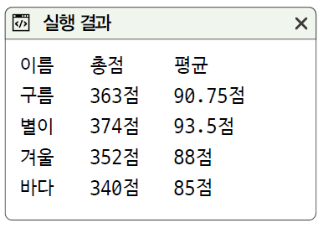
SECTION 9-1 클래스의 기본 기능(3)
같은 형태의 객체 만들기
각각의 객체에 학생들의 성적 총합과 평균을 구하는 기능을 추가
객체 활용하기 (소스 코드 9-1-2.html)
01 <script> 02 // 객체를 선언합니다. 03 const students = [] 04 students.push({ 이름: '구름', 국어: 87, 영어: 98, 수학: 88, 과학: 90 }) 05 students.push({ 이름: '별이', 국어: 92, 영어: 98, 수학: 96, 과학: 88 }) 06 students.push({ 이름: '겨울', 국어: 76, 영어: 96, 수학: 94, 과학: 86 }) 07 students.push({ 이름: '바다', 국어: 98, 영어: 52, 수학: 98, 과학: 92 }) 08 09 // 출력합니다. 10 let output = '이름\t총점\t평균\n' 11 for (const s of students) { 12 const sum = s.국어 + s.영어 + s.수학 + s.과학 13 const average = sum / 4 14 output += `${s.이름}\t${sum}점\t${average}점\n` 15 } 16 console.log(output) 17 </script>

Slide 9
SECTION 9-1 클래스의 기본 기능(4)
객체를 처리하는 함수
getSumOf()와 getAverageOf()라는 이름으로 함수를 만들고, 매개변수로 학생 객체를 받아 총합과 평균을 구하는 프로그램 만들기
객체를 처리하는 함수(1) (소스 코드 9-1-3.html)
01 <script> 02 // 객체를 선언합니다. 03 const students = [] 04 students.push({ 이름: '구름', 국어: 87, 영어: 98, 수학: 88, 과학: 90 }) 05 students.push({ 이름: '별이', 국어: 92, 영어: 98, 수학: 96, 과학: 88 }) 06 students.push({ 이름: '겨울', 국어: 76, 영어: 96, 수학: 94, 과학: 86 }) 07 students.push({ 이름: '바다', 국어: 98, 영어: 52, 수학: 98, 과학: 92 }) 08 09 // 객체를 처리하는 함수를 선언합니다. 10 function getSumOf (student) { 11 return student.국어 + student.영어 + student.수학 + student.과학 12 } 13 14 function getAverageOf (student) { 15 return getSumOf(student) / 4 16 }
객체의 속성과 기능을 만드는 부분
실행 결과는 9-1-2.html과 같음
▶ 다음 쪽에 코드 이어짐

Slide 10
SECTION 9-1 클래스의 기본 기능(5)
객체를 처리하는 함수
getSumOf()와 getAverageOf()라는 이름으로 함수를 만들고, 매개변수로 학생 객체를 받아 총합과 평균을 구하는 프로그램 만들기
객체를 처리하는 함수(1) (소스 코드 9-1-3.html)
◀ 앞쪽에 이어
17 18 // 출력합니다. 19 let output = '이름\t총점\t평균\n’ 20 for (const s of students) { 21 output += `${s.이름}\t${getSumOf(s)}점\t${getAverageOf(s)}점\n` 22 } 23 console.log(output) 24 </script>
객체를 활용하는 부분

Slide 11
SECTION 9-1 클래스의 기본 기능(6)
객체의 기능을 메소드로 추가하기
객체를 처리하는 함수(2) (소스 코드 9-1-4.html): getSum() 메소드와 getAverage() 메소드
01 <script> 02 // 객체를 선언합니다. 03 const students = [] 04 students.push({ 이름: '구름', 국어: 87, 영어: 98, 수학: 88, 과학: 90 }) 05 students.push({ 이름: '별이', 국어: 92, 영어: 98, 수학: 96, 과학: 88 }) 06 students.push({ 이름: '겨울', 국어: 76, 영어: 96, 수학: 94, 과학: 86 }) 07 students.push({ 이름: '바다', 국어: 98, 영어: 52, 수학: 98, 과학: 92 }) 08 09 // students 배열 내부의 객체 모두에 메소드를 추가합니다. 10 for (const student of students) { 11 student.getSum = function () { 12 return this.국어 + this.영어 + this.수학 + this.과학 13 } 14 15 student.getAverage = function () { 16 return this.getSum() / 4 17 } 18 } 19 20 // 출력합니다. 21 let output = '이름\t총점\t평균\n' 22 for (const s of students) { 23 output += `${s.이름}\t${s.getSum()}점\t${s.getAverage()}점\n` 24 } 25 console.log(output) 26 </script>
객체를 활용하는 부분
실행 결과는 9-1-2.html과 같음

Slide 12
SECTION 9-1 클래스의 기본 기능(7)
객체의 기능을 메소드로 추가하기
객체를 생성하는 함수 (소스 코드 9-1-5.html)
01 <script> 02 function createStudent(이름, 국어, 영어, 수학, 과학) { 03 return { 04 // 속성을 선언합니다. 05 이름: 이름, 06 국어: 국어, 07 영어: 영어, 08 수학: 수학, 09 과학: 과학, 10 // 메소드를 선언합니다. 11 getSum () { 12 return this.국어 + this.영어 + this.수학 + this.과학 13 }, 14 getAverage () { 15 return this.getSum() / 4 16 }, 17 toString () { 18 return `${this.이름}\t${this.getSum()}점\t${this.getAverage()}점\n` 19 }
▶ 다음 쪽에 코드 이어짐

Slide 13
SECTION 9-1 클래스의 기본 기능(8)
객체의 기능을 메소드로 추가하기
객체를 생성하는 함수 소스 코드 9-1-5.html)
◀ 앞쪽에 이어
20 } 21 } 22 23 // 객체를 선언합니다. 24 const students = [] 25 students.push(createStudent('구름', 87, 98, 88, 90)) 26 students.push(createStudent('별이', 92, 98, 96, 88)) 27 students.push(createStudent('겨울', 76, 96, 94, 86)) 28 students.push(createStudent('바다', 98, 52, 98, 92)) 29 30 // 출력합니다. 31 let output = '이름\t총점\t평균\n’ 32 for (const s of students) { 33 output += s.toString() 34 } 35 console.log(output) 36 </script>
실행 결과는 9-1-2.html과 같음

Slide 14
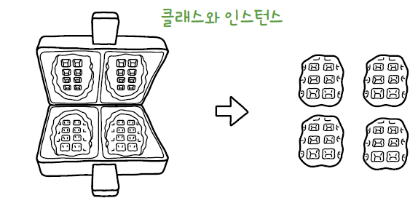
SECTION 9-1 클래스의 기본 기능(9)
클래스 선언하기
클래스와 프로토타입
클래스의 형태
인스턴스: 클래스를 기반으로 만든 객체
class 클래스 이름 { }
new 클래스 이름()
붕어빵 틀
(클래스)
실체화된 붕어빵
(인스턴스)

Slide 15
SECTION 9-1 클래스의 기본 기능(10)
클래스 선언하기
학생을 나타내는 Student 클래스를 만들고, 인스턴스를 생성하는 코드를 작성
클래스 선언하고 인스턴스 생성하기 (소스 코드 9-1-6.html)
01 <script> 02 // 클래스를 선언합니다. 03 class Student { 04 05 } 06 07 // 학생을 선언합니다. 08 const student = new Student() 09 10 // 학생 리스트를 선언합니다. 11 const students = [ 12 new Student(), 13 new Student(), 14 new Student(), 15 new Student() 16 ] 17 </script>
클래스 이름은 첫 글자를 대문자로

Slide 16
SECTION 9-1 클래스의 기본 기능(11)
생성자(constructor)
생성자는 클래스를 기반으로 인스턴스를 생성할 때 처음 호출되는 메소드. 따라서 생성자에서는 속성을 추가하는 등 객체의 초기화 처리
생성자 함수와 속성 추가하기 (소스 코드 9-1-7.html)
01 <script> 02 class Student { 03 constructor (이름, 국어, 영어, 수학, 과학) { 04 this.이름 = 이름 05 this.국어 = 국어 06 this.영어 = 영어 07 this.수학 = 수학 08 this.과학 = 과학 09 } 10 } 11 12 // 객체를 선언합니다. 13 const students = [] 14 students.push(new Student('구름', 87, 98, 88, 90)) 15 students.push(new Student('별이', 92, 98, 96, 88)) 16 students.push(new Student('겨울', 76, 96, 94, 86)) 17 students.push(new Student('바다', 98, 52, 98, 92)) 18 </script>

Slide 17
SECTION 9-1 클래스의 기본 기능(12)
메소드(method)
메소드 추가하기 (소스 코드 9-1-8.html)
01 <script> 02 class Student { 03 constructor (이름, 국어, 영어, 수학, 과학) { 04 this.이름 = 이름 05 this.국어 = 국어 06 this.영어 = 영어 07 this.수학 = 수학 08 this.과학 = 과학 09 } 10 11 getSum () { 12 return this.국어 + this.영어 + this.수학 + this.과학 13 } 14 getAverage () { 15 return this.getSum() / 4 16 } 17 toString () { 18 return `${this.이름}\t${this.getSum()}점\t${this.getAverage()}점\n` 19 } 20 }
▶ 다음 쪽에 코드 이어짐

Slide 18
SECTION 9-1 클래스의 기본 기능(13)
메소드(method)
메소드 추가하기 (소스 코드 9-1-8.html)
◀ 앞쪽에 이어
21 22 // 객체를 선언합니다. 23 const students = [] 24 students.push(new Student('구름', 87, 98, 88, 90)) 25 students.push(new Student('별이', 92, 98, 96, 88)) 26 students.push(new Student('겨울', 76, 96, 94, 86)) 27 students.push(new Student('바다', 98, 52, 98, 92)) 28 29 // 출력합니다. 30 let output = '이름\t총점\t평균\n’ 31 for (const s of students) { 32 output += s.toString() 33 } 34 console.log(output) 35 </script>
실행 결과는 9-1-2.html과 같음

Slide 19
[마무리①]
5가지 키워드로 정리하는 핵심 포인트
객체 지향 패러다임은 객체를 우선적으로 생각해서 프로그램을 만든다는 방법론을 의미
추상화는 프로그램에서 필요한 요소만을 사용해서 객체를 표현하는 것을 의미
클래스는 객체를 안전하고 효율적으로 만들 수 있게 해주는 문법
인스턴스는 클래스를 기반으로 생성한 객체를 의미
생성자는 클래스를 기반으로 인스턴스를 생성할 때 처음 호출되는 메소드
확인 문제
다음 중에서 옳지 않은 것은?
① 클래스 내부에서 this 키워드는 객체(인스턴스)를 의미
② 클래스 생성자를 만들 때는 클래스 이름과 같은 메소드를 사용
③ 객체(인스턴스)가 가진 속성과 메소드에 접근할 때는 온점(.)을 사용
④ 클래스는 class 키워드로 만듦

Slide 20
[마무리②]
확인 문제
여러 가지 프로그램에 들어 있는 객체를 생각해보면, 예를 들어 배달 애플리케이션이라면 가게, 메뉴, 주문 내역, 리뷰, 회원 등의 객체를 생각해볼 수 있음. 또 이러한 객체의 속성을 생각해볼 수도 있음. 가게 객체라면 이름, 주소, 영업시간, 전화번호 등의 속성을 생각해볼 수 있음. 3가지 정도의 프로그램을 살펴보면서 다음과 같이 정리해보기
프로그램 | 객체 | 속성
배달 애플리케이션 | 가게 | 이름, 주소, 영업시간, 전화번호, 리뷰 목록 등
 | 메뉴 | 이름, 사진, 가격 등
 | 회원 | 이름, 주소, 전화번호 등

Slide 21
[마무리③]
확인 문제
같은 객체라도 프로그램에 따라서 속성이 달라질 수 있음. 배달 애플리케이션에서 가게 정보는 이름, 주소, 전화번호, 메뉴, 리뷰 등을 저장. 세금 관리 애플리케이션에서는 가게 정보 중 메뉴와 리뷰 같은 것은 필요 없음. 대신 사업자등록증 번호, 매출 상세 목록 등이 필요. 이처럼 같은 것을 나타내는 객체라도 다른 속성을 갖게 되는 것을 3가지 정도 생각해보기
①
②
③

Slide 22
[마무리④]
확인 문제
프로그램에는 다양한 기능이 있음. 음식 애플리케이션이라면 “어떤 버튼을 누르면 가게에 전화가 걸린다”, “어떤 버튼을 누르면 메뉴를 주문할 수 있다”, “어떤 버튼을 누르면 리뷰 목록에 리뷰를 추가할 수 있다” 등의 기능을 생각해볼 수 있음. 그리고 이런 기능은 어떤 객체와 연결되어 있는 경우가 많음. “어떤 버튼을 누르면 가게에 전화가 걸린다”는 가게와 연결된 기능일 것이며, “어떤 버튼을 누르면 메뉴를 주문할 수 있다”는 장바구니와 메뉴가 함께 연결된 기능일 것임. 여러 프로그램을 살펴보고 기능들이 어떤 객체와 연결되어 있을 지 3가지 정도 생각해보기
①
②
③

Slide 23
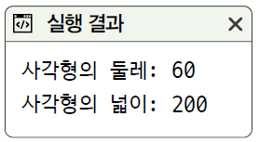
SECTION 9-2 클래스의 고급 기능(1)
상속
Rectangle이라는 사각형을 나타내는 클래스를 선언하고 사용하는 예
Rectangle 클래스 (소스 코드 9-2-1.html): getPerimeter()와 getArea()
01 <script> 02 class Rectangle { 03 constructor (width, height) { 04 this.width = width 05 this.height = height 06 } 07 08 // 사각형의 둘레를 구하는 메소드 09 getPerimeter () { 10 return 2 * (this.width + this.height) 11 } 12 13 // 사각형의 넓이를 구하는 메소드 14 getArea () { 15 return this.width * this.height 16 } 17 } 18 19 const rectangle = new Rectangle(10, 20) 20 console.log(`사각형의 둘레: ${rectangle.getPerimeter()}`) 21 console.log(`사각형의 넓이: ${rectangle.getArea()}`) 22 </script>

Slide 24
SECTION 9-2 클래스의 고급 기능(2)
상속
Square라는 이름의 정사각형을 나타내는 클래스를 추가하기
Square 클래스 추가하기 (소스 코드 9-2-2.html)
01 <script> 02 // 사각형 클래스 03 class Rectangle { 04 constructor (width, height) { 05 this.width = width 06 this.height = height 07 } 08 09 // 사각형의 둘레를 구하는 메소드 10 getPerimeter () { 11 return 2 * (this.width + this.height) 12 } 13 14 // 사각형의 넓이를 구하는 메소드 15 getArea () { 16 return this.width * this.height 17 } 18 } 19
▶ 다음 쪽에 코드 이어짐

Slide 25
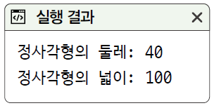
SECTION 9-2 클래스의 고급 기능(3)
상속
Square 클래스 추가하기 (소스 코드 9-2-2.html)
◀ 앞쪽에 이어
20 // 정사각형 클래스 21 class Square { 22 constructor (length) { 23 this.length = length 24 } 25 26 // 정사각형의 둘레를 구하는 메소드 27 getPerimeter () { 28 return 4 * this.length 29 } 30 31 // 정사각형의 넓이를 구하는 메소드 32 getArea () { 33 return this.length * this.length 34 } 35 } 36 37 // 클래스 사용하기 38 const square = new Square(10) 39 console.log(`정사각형의 둘레: ${square.getPerimeter()}`) 40 console.log(`정사각형의 넓이: ${square.getArea()}`) 41 </script>

Slide 26
SECTION 9-2 클래스의 고급 기능(4)
상속(inheritance)
상속은 클래스의 선언 코드를 중복해서 작성하지 않도록 함으로써 코드의 생산 효율을 올리는 문법
사각형 클래스와 정사각형 클래스 (소스 코드 9-2-3.html)
class 클래스 이름 extends 부모클래스 이름 { }
01 <script> 02 // 사각형 클래스 03 class Rectangle { 04 constructor (width, height) { 05 this.width = width 06 this.height = height 07 } 08 09 // 사각형의 둘레를 구하는 메소드 10 getPerimeter () { 11 return 2 * (this.width + this.height) 12 } 13
▶ 다음 쪽에 코드 이어짐

Slide 27
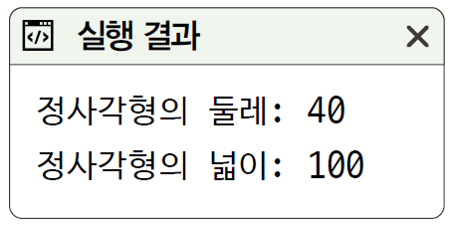
SECTION 9-2 클래스의 고급 기능(5)
상속(inheritance)
사각형 클래스와 정사각형 클래스 (소스 코드 9-2-3.html)
◀ 앞쪽에 이어
14 // 사각형의 넓이를 구하는 메소드 15 getArea () { 16 return this.width * this.height 17 } 18 } 19 20 // 정사각형 클래스 21 class Square extends Rectangle { 22 constructor (length) { 23 super(length, length) 24 } 25 26 } 27 28 // 클래스 사용하기 29 const square = new Square(10, 20) 30 console.log(`정사각형의 둘레: ${square.getPerimeter()}`) 31 console.log(`정사각형의 넓이: ${square.getArea()}`) 32 </script>
Square 클래스가 자식 클래스
부모의 생성자 함수를 호출하는 코드
getPerimeter() 메소드와 getArea() 메소드를 제거함
getPerimeter() 메소드와 getArea() 메소드를
선언하지 않았지만, 상속 받았으므로 사용할 수 있음

Slide 28
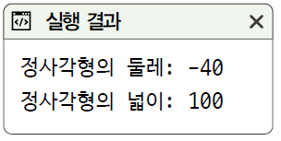
SECTION 9-2 클래스의 고급 기능(6)
private 속성과 메소드
사각형 클래스와 정사각형 클래스 (소스 코드 9-2-4.html)
01 <script> 02 // 정사각형 클래스 03 class Square { 04 constructor (length) { 05 this.length = length 06 } 07 08 getPerimeter () { return 4 * this.length } 09 getArea () { return this.length * this.length } 10 } 11 12 // 클래스 사용하기 13 const square = new Square(-10) 14 console.log(`정사각형의 둘레: ${square.getPerimeter()}`) 15 console.log(`정사각형의 넓이: ${square.getArea()}`) 16 </script>
길이에 음수를 넣어서 사용하고 있음
※ 현재 코드를 보면 Square 객체를 생성할 때 생성자의 매개변수로 음수를 전달하고 있음 그런데 ‘길이’라는 것은 음수가 나올 수 없는 값!

Slide 29
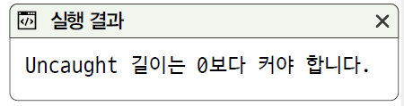
SECTION 9-2 클래스의 고급 기능(7)
private 속성과 메소드
조건문을 활용해서 0 이하의 경우 예외를 발생시켜, 클래스의 사용자에게 불가함을 인지시킴
길이에 음수가 들어가지 않게 수정하기 (소스 코드 9-2-5.html)
01 <script> 02 // 정사각형 클래스 03 class Square { 04 constructor (length) { 05 if (length <= 0) { 06 throw '길이는 0보다 커야 합니다.’ 07 } 08 this.length = length 09 } 10 11 getPerimeter () { return 4 * this.length } 12 getArea () { return this.length * this.length } 13 } 14 15 // 클래스 사용하기 16 const square = new Square(-10) 17 console.log(`정사각형의 둘레: ${square.getPerimeter()}`) 18 console.log(`정사각형의 넓이: ${square.getArea()}`) 19 </script>
throw 키워드를 사용해서 강제로 오류를 발생시킴

Slide 30
SECTION 9-2 클래스의 고급 기능(8)
private 속성과 메소드
앞의 코드만으로는 다음과 같이 생성자로 객체를 생성한 이후에 사용자가 length 속성을 변경하는 것을 막을 수 없음
사용자의 잘못된 사용 예
private 속성과 메소드: 클래스 사용자가 클래스 속성(또는 메소드)을 의도하지 않은 방향으로 사용하는 것을 막아 클래스의 안정성을 확보하기 위해 나온 문법
// 클래스 사용하기 const square = new Square(10) square.length = -10 console.log(`정사각형의 둘레: ${square.getPerimeter()}`) console.log(`정사각형의 넓이: ${square.getArea()}`)
이렇게 음수를 지정하는 것은 막을 수 없음
class 클래스 이름 { #속성 이름 #메소드 이름 () { } }
속성과 메소드 이름 앞에 #을 붙임

Slide 31
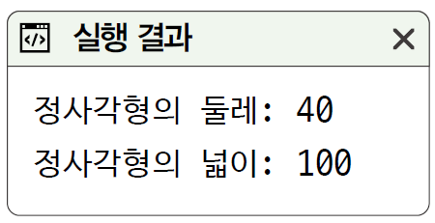
SECTION 9-2 클래스의 고급 기능(9)
private 속성과 메소드
private 속성 사용하기(1) (소스 코드 9-2-6.html)
01 <script> 02 // 사각형 클래스 03 class Square { 04 #length 05 06 constructor (length) { 07 if (length <= 0) { 08 throw '길이는 0보다 커야 합니다.' 09 } 10 this.#length = length 11 } 12 13 getPerimeter () { return 4 * this.#length } 14 getArea () { return this.#length * this.#length } 15 } 16 17 // 클래스 사용하기 18 const square = new Square(10) 19 console.log(`정사각형의 둘레: ${square.getPerimeter()}`) 20 console.log(`정사각형의 넓이: ${square.getArea()}`) 21 </script>
이 위치에 해당 속성을 private 속성으로 사용하겠다고 미리 선언

Slide 32
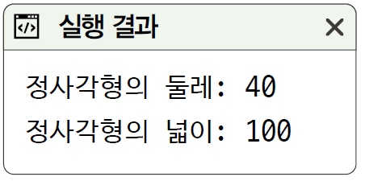
SECTION 9-2 클래스의 고급 기능(10)
private 속성과 메소드
private 속성 사용하기(2) (소스 코드 9-2-7.html)
01 <script> 02 // 사각형 클래스 03 class Square { 04 #length 05 06 constructor (length) { 07 if (length <= 0) { 08 throw '길이는 0보다 커야 합니다.’ 09 } 10 this.#length = length 11 } 12 13 getPerimeter () { return 4 * this.#length } 14 getArea () { return this.#length * this.#length } 15 } 16 17 // 클래스 사용하기 18 const square = new Square(10) 19 square.length = -10 20 console.log(`정사각형의 둘레: ${square.getPerimeter()}`) 21 console.log(`정사각형의 넓이: ${square.getArea()}`) 22 </script>
이 위치에 해당 속성을 private 속성으로 사용하겠다고 미리 선언
클래스 내부의 length 속성을 사용하여 변경

Slide 33
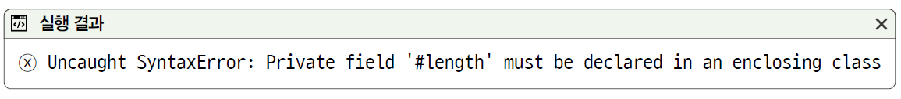
SECTION 9-2 클래스의 고급 기능(11)
private 속성과 메소드
#length 속성을 사용하면 다음과 같은 오류를 발생
private 속성 사용하기(3) (소스 코드 9-2-8.html)
01 <script> 02 // 사각형 클래스 03 class Square { 04 #length 05 06 constructor (length) { 07 if (length <= 0) { 08 throw '길이는 0보다 커야 합니다.' 09 } 10 this.#length = length 11 } 12 13 getPerimeter () { return 4 * this.#length } 14 getArea () { return this.#length * this.#length } 15 } 16 17 // 클래스 사용하기 18 const square = new Square(10) 19 square.#length = -10 20 console.log(`정사각형의 둘레: ${square.getPerimeter()}`) 21 console.log(`정사각형의 넓이: ${square.getArea()}`) 22 </script>
이 위치에 해당 속성을 private 속성으로 사용하겠다고 미리 선언
클래스 내부의 #length 속성을 사용하여 변경

Slide 34
SECTION 9-2 클래스의 고급 기능(12)
게터와 세터
게터(getter)와 세터(setter) (메소드 소스 코드 9-2-9.html)
01 <script> 02 // 정사각형 클래스 03 class Square { 04 #length 05 06 constructor (length) { 07 this.setLength(length) 08 } 09 10 setLength (value) { 11 if (value <= 0) { 12 throw '길이는 0보다 커야 합니다.' 13 } 14 this.#length = value 15 }
함수를 사용하므로, 내부에서 예외 처리 등을 할 수 있음
▶ 다음 쪽에 코드 이어짐

Slide 35
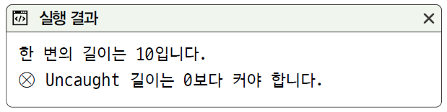
SECTION 9-2 클래스의 고급 기능(13)
게터와 세터
게터(getter)와 세터(setter) (메소드 소스 코드 9-2-9.html)
◀ 앞쪽에 이어
16 17 getLength (value) { 18 return this.#length 19 } 20 21 getPerimeter () { return 4 * this.#length } 22 getArea () { return this.#length * this.#length } 23 } 24 25 // 클래스 사용하기 26 const square = new Square(10) 27 console.log(`한 변의 길이는 ${square.getLength()}입니다.`) 28 29 // 예외 발생시키기 30 square.setLength(-10) 31 </script>

Slide 36
SECTION 9-2 클래스의 고급 기능(14)
게터와 세터
get 키워드와 set 키워드 조합하기 (소스 코드 9-2-10.html)
01 <script> 02 // 정사각형 클래스 03 class Square { 04 #length 05 06 constructor (length) { 07 this.length = length 08 } 09 10 get length () { 11 return this.#length 12 } 13 14 get perimeter () { 15 return this.#length * 4 16 } 17
this.length에 값을 지정하면,
set length (length) 메소드 부분이 호출됨
▶ 다음 쪽에 코드 이어짐

Slide 37
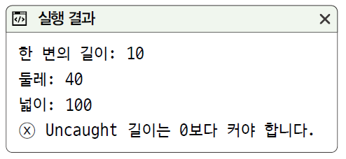
SECTION 9-2 클래스의 고급 기능(15)
게터와 세터
get 키워드와 set 키워드 조합하기 (소스 코드 9-2-10.html)
◀ 앞쪽에 이어
18 get area () { 19 return this.#length * this.#length 20 } 21 22 set length (length) { 23 if (length <= 0) { 24 throw '길이는 0보다 커야 합니다.' 25 } 26 this.#length = length 27 } 28 } 29 30 // 클래스 사용하기 31 const squareA = new Square(10) 32 console.log(`한 변의 길이: ${squareA.length}`) 33 console.log(`둘레: ${squareA.perimeter}`) 34 console.log(`넓이: ${squareA.area}`) 35 36 // 예외 발생시키기 37 const squareB = new Square(-10) 38 </script>
속성을 사용하는 형태로 사용하면,
자동으로 게터와 세터가 호출됨

Slide 38
SECTION 9-2 클래스의 고급 기능(16)
static 속성과 메소드
static 키워드 사용하기 (소스 코드 9-2-11.html)
01 <script> 02 class Square { 03 #length 04 static #counter = 0 05 static get counter () { 06 return Square.#counter 07 } 08 09 constructor (length) { 10 this.length = length 11 Square.#counter += 1 12 } 13 14 static perimeterOf (length) { 15 return length * 4 16 } 17 static areaOf (length) { 18 return length * length 19 } 20
private 특성과 static 특성은 한꺼번에 적용할 수도 있음
▶ 다음 쪽에 코드 이어짐

Slide 39
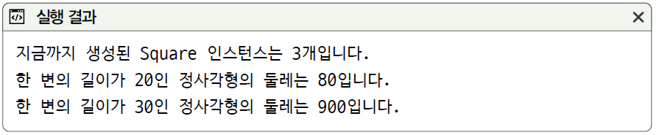
SECTION 9-2 클래스의 고급 기능(17)
static 속성과 메소드
static 키워드 사용하기 (소스 코드 9-2-11.html)
◀ 앞쪽에 이어
21 get length () { return this.#length } 22 get perimeter () { return this.#length * 4 } 23 get area () { return this.#length * this.#length } 24 25 set length (length) { 26 if (length <= 0) { 27 throw '길이는 0보다 커야 합니다.' 28 } 29 this.#length = length 30 } 31 } 32 33 // static 속성 사용하기 34 const squareA = new Square(10) 35 const squareB = new Square(20) 36 const squareC = new Square(30) 37 console.log(`지금까지 생성된 Square 인스턴스는 ${Square.counter}개입니다.`) 39 // static 메소드 사용하기 39 console.log(`한 변의 길이가 20인 정사각형의 둘레는 ${Square.perimeterOf(20)}입니다.`) 40 console.log(`한 변의 길이가 30인 정사각형의 둘레는 ${Square.areaOf(30)}입니다.`) 41 </script>

Slide 40
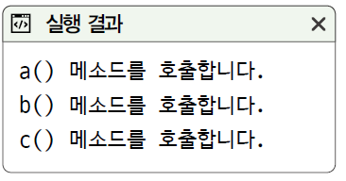
[좀 더 알아보기①] 오버라이드
LifeCycle이라는 간단한 클래스를 선언하고 사용하기
LifeCycle 클래스에는 a(), b(), c()라는 이름의 메소드가 있고, call()이라는 이름의 메소드에서 이를 호출
메소드에서 순서대로 메소드 호출하기 (소스 코드 9-2-12.html)
01 <script> 02 // 클래스를 선언합니다. 03 class LifeCycle { 04 call () { 05 this.a() 06 this.b() 07 this.c() 08 } 09 10 a () { console.log('a() 메소드를 호출합니다.') } 11 b () { console.log('b() 메소드를 호출합니다.') } 12 c () { console.log('c() 메소드를 호출합니다.') } 13 } 14 15 // 인스턴스를 생성합니다. 16 new LifeCycle().call() 17 </script>

Slide 41
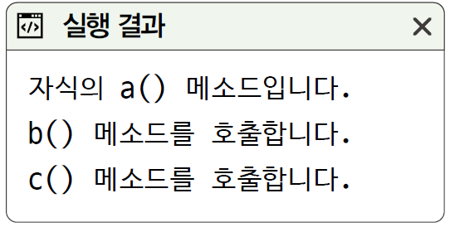
[좀 더 알아보기②] 오버라이드
LifeCycle 클래스를 상속받는 Child라는 이름의 클래스를 선언하고 내부에서 부모에 있던 a()라는 이름의 메소드 만들기
오버라이드 (소스 코드 9-2-13.html)
01 <script> 02 // 클래스를 선언합니다. 03 class LifeCycle { 04 call () { 05 this.a() 06 this.b() 07 this.c() 08 } 09 10 a () { console.log('a() 메소드를 호출합니다.') } 11 b () { console.log('b() 메소드를 호출합니다.') } 12 c () { console.log('c() 메소드를 호출합니다.') } 13 } 14 15 class Child extends LifeCycle { 16 a () { 17 console.log('자식의 a() 메소드입니다.') 18 } 19 } 20 21 // 인스턴스를 생성합니다. 22 new Child().call() 23 </script>
오버라이드

Slide 42
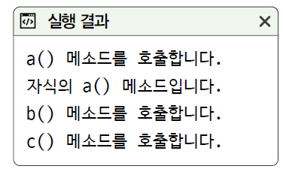
[좀 더 알아보기③] 오버라이드
부모에 있던 메소드의 내용도 사용하고 싶다면 다음과 같이 super.메소드() 형태의 코드를 사용
super.a()는 부모의 a() 메소드를 실행하는 코드
부모에 있던 내용 가져오기 (소스 코드 9-2-14.html)
01 <script> 02 // 클래스를 선언합니다. 03 class LifeCycle { /* 생략 */ } 04 class Child extends LifeCycle { 05 a () { 06 super.a() 07 console.log('자식의 a() 메소드입니다.') 08 } 09 } 10 11 // 인스턴스를 생성합니다. 12 new Child().call() 13 </script>

Slide 43
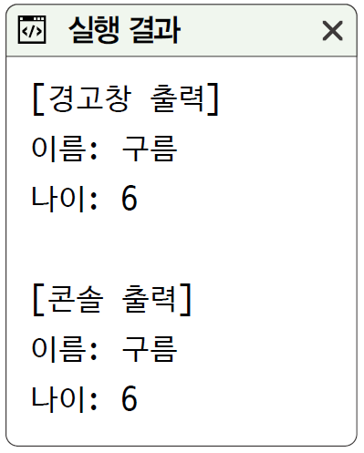
[좀 더 알아보기④] 오버라이드
자바스크립트는 내부적으로 어떤 객체를 문자열로 만들 때 toString() 메소드를 호출
따라서 toString() 메소드를 오버라이드하면 내부적으로 문자열로 변환되는 형태를 바꿀 수 있음
toString() 메소드 오버라이드하기 (소스 코드 9-2-15.html)
01 <script> 02 class Pet { 03 constructor (name, age) { 04 this.name = name 05 this.age = age 06 } 07 08 toString () { 09 return `이름: ${this.name}\n나이: ${this.age}살` 10 } 11 } 12 13 const pet = new Pet('구름', 6) 14 alert(pet) 15 console.log(pet + '') 16 </script>
오버라이드

Slide 44
[마무리①]
5가지 키워드로 정리하는 핵심 포인트
상속은 어떤 클래스가 갖고 있는 유산(속성과 메소드)을 기반으로 새로운 클래스를 만드는 것
private 속성/메소드는 클래스 내부에서만 접근할 수 있는 속성/메소드
게터는 get◯◯() 형태로 값을 확인하는 기능을 가진 메소드를 의미
세터는 set◯◯() 형태로 값을 지정하는 기능을 가진 메소드를 의미
오버라이드는 부모가 갖고 있는 메소드와 같은 이름으로 메소드를 선언해서 덮어 쓰는 것을 의미
확인 문제
다음 중 클래스 상속을 할 때 사용하는 키워드는?
① extend ② extends ③ based ④ derive
다음 중 자식 클래스에서 부모 클래스를 호출할 때 사용하는 식별자는?
① parent ② super ③ mother ④ upper

Slide 45
[마무리②]
확인 문제
다음 중에서 정적 속성을 만들 때 사용하는 키워드는?
① static ② silent ③ dynamic ④ noisy
다음 중에서 외부에서 접근할 수 없는 속성을 만들 때 사용하는 기호는?
① private ② public ③ @ ④ #
다음 중에서 옳지 않은 것은?
① static 키워드를 붙인 속성과 메소드는 클래스 이름을 기반으로 사용
② 속성을 만들 때 # 기호를 붙이면 클래스 외부에서는 접근할 수 없음
③ 메소드를 만들 때 # 기호를 붙이면 클래스 외부에서는 접근할 수 없음
④ # 기호를 붙인 private 속성과 메소드는 상속받은 클래스에서는 사용할 수 있음

Slide 46
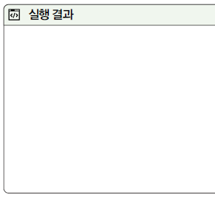

[마무리③]
확인 문제
다음 코드의 실행 결과를 예측해보기
class Parent { test () { console.log("Parent.test() 메소드") } } class ChildA extends Parent { test () { super.test() console.log("ChildA.test() 메소드") } } class ChildB extends Parent { test () { console.log("ChildB.test() 메소드") super.test() } } new ChildA().test() new ChildB().test()

